Slide 1

Készítette: Boros Balázs 9.a

Slide 2

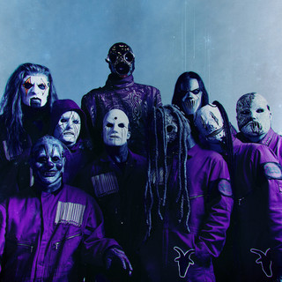
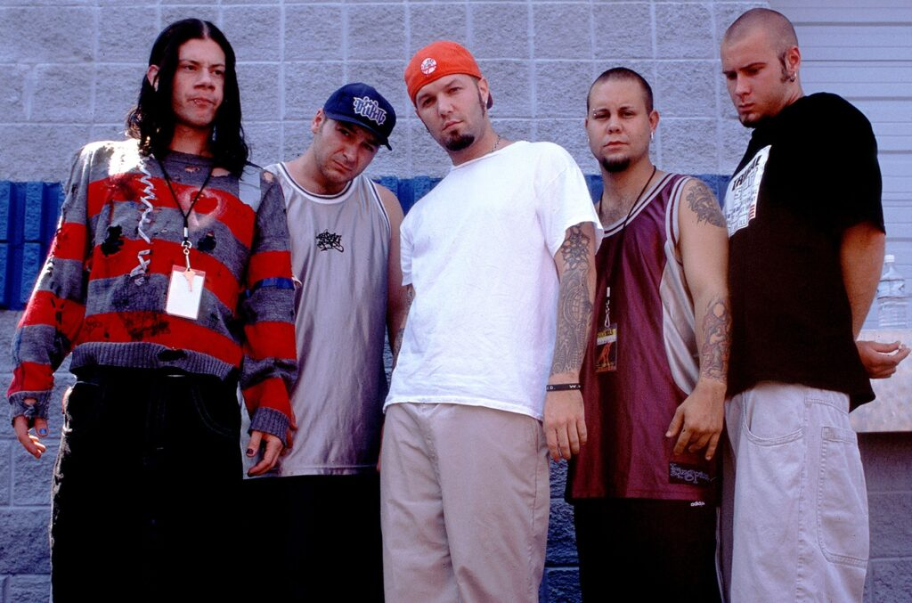

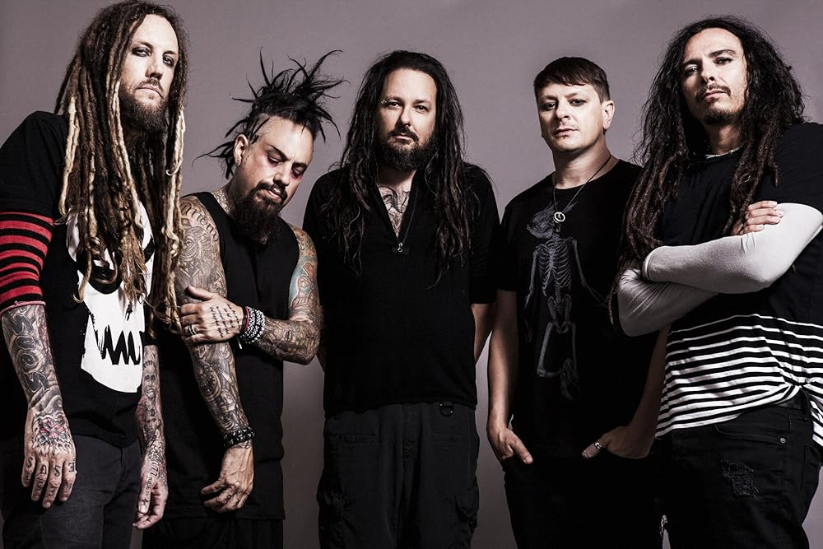
Nu metal
Alternatív metál egyik alstílusa
Jellemzők:
  Mélyre hangolt, ritmikus gitárriffek
  Hörgött/Rappelt ének
  Dj elemek
  Gitárszólók hiánya
90-es, 2000-es évek
Deftones, Slipknot

Slide 3
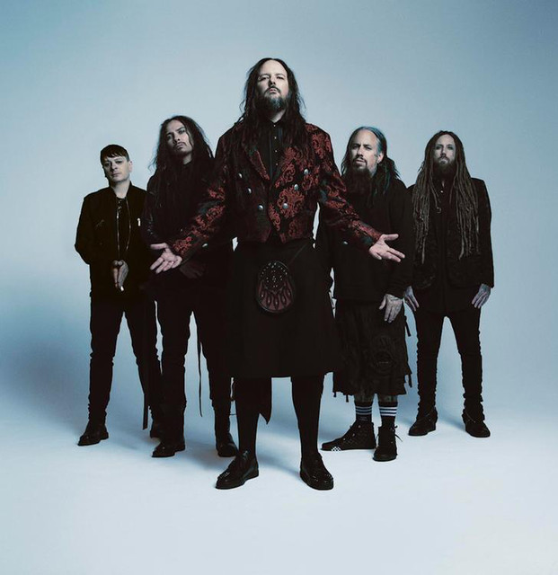
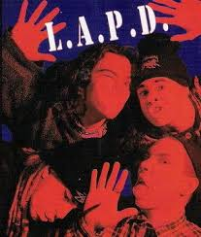
Megalakulás
Pierct a középiskolában
L.A.P.D.
Creep
1993->KoЯn

Slide 4
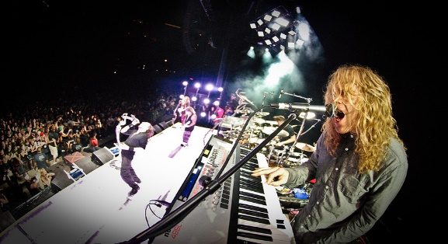

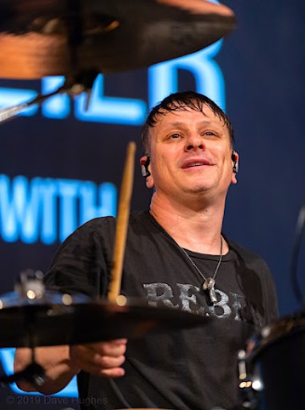
Tagok
Mai tagok
  Ének, skót duda: Jonathan David
  Basszusgitár: Reginald „Fieldy” Arvizu
  Gitár, ritmusgitár: James „Munky” Shaffer
  Dob: Ray Luzier (2007-)
  Másik gitár: Brian „Head” Welch
  Billentyűs hangszerek + háttérének: Zac Baird
Korábbi tagok
  Dob: David Silveria (1993-2007)
  Másik gitár: Shane Gibson(2005-2013), Welch „helyettesítője”

Slide 5
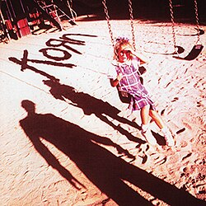

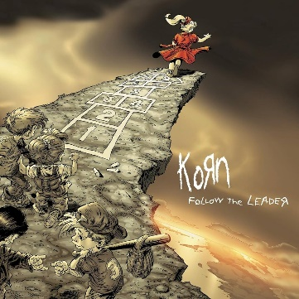
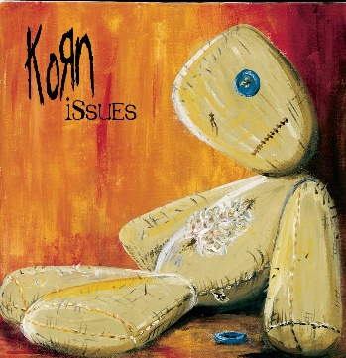


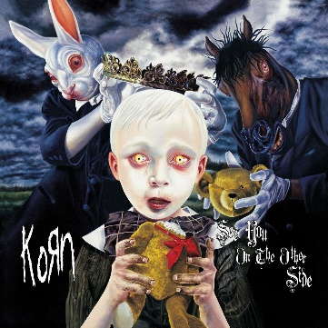
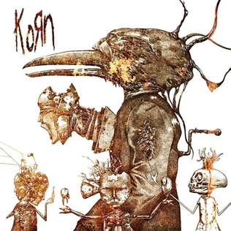



Albumok
14
  Korn
  Life is Peachy
  Follow the Leader
  Issues
  Untouchables
  Take a Look in the Mirror
  See You on the Other Side
  Untitled(/Korn II)
  Korn III: Remember Who You Are
  The Path of Totality
  The Paradigm Shift
  The Serenity of Suffering
  The Nothing
  Requiem

Slide 6


Díjak
2 Grammy-díj

Slide 7


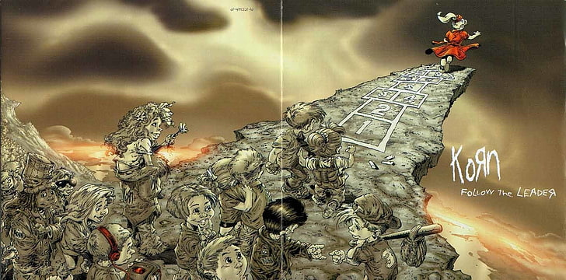
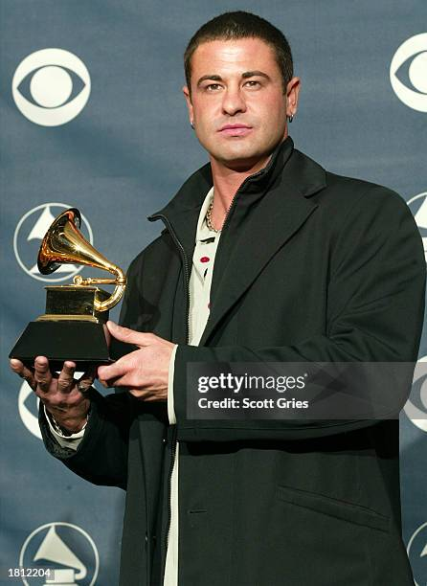


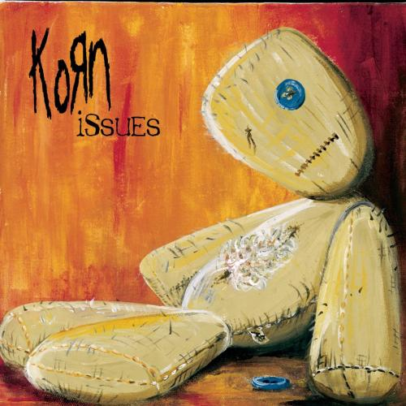
Összegzés

